Slide 1
Generative time series decoding model for EEG
Владимиров Эдуард, Бартенев Павел, Чумаченко Арина

Slide 2
Summary
Рассмотрены модели декодирования SSM и D4
Набор статей по GP Regression можно прикрутить к модели D4 (но нужны предварительные оптимизации)
По предсказанию EEG на основе видео: обнаружена всего одна работа на эту тему. Широко распространена задача нейронного декодирования, когда по сигналам предсказывают стимул

Slide 3
Название | Область | Короткое описание
Exploring perceptual straightness in learned visual representations | Riemannian geometry | Использование кривизны внутреннего представления данных в CV моделях в качестве показателя робастности моделей
Deep Direct Discriminative Decoders for High-dimensional Time-series Data Analysis (D4) | Bayesian framework | Авторы предлагают использовать байесовский фреймворк в связке с глубокими нейронками для анализа временных рядов. Приводится сравнение данного фреймворка с семейством State-Space Models (SSM)
Decoding Hidden Cognitive States From Behavior and Physiology Using a Bayesian Approach | Bayesian framework | Основная фишка: простые модели нейронного кодирования и декодирования: обобщённые линейные модели, байесовский фильтр
Bayesian Decoder Models with a Discriminative Observation Process | Bayesian framework | Применение байесовского фреймоврка в задаче нейронного декодирования

Slide 4
Название | Область | Короткое описание
Predicting Video features from EEG and Vice versa | Video and EEG | Использования свёрточных нейронных сетей для предсказания видео по ЭЭГ и обратно
Predicting recall from electroencephalogram signals during TV commercial advertisements with Deep- and Machine-learning | EEG | Подробное описание методов работы с ЭЭГ сигналами
Continuous Speech Recognition using EEG and Video | Video and EEG | Можно почерпнуть способы предобработки видео и ЭЭГ
Efficiently Modeling Long Sequences with Structured State Spaces | State-space model | Представлена улучшенная модель RNN, запоминающая долгосрочные зависимости

Slide 5
Название | Область | Короткое описание
A Tutorial on Gaussian Processes | Generative models | Введение в гауссовские процессы
Parametric Gaussian process regressors |  | Регрессия гауссовских процессов. Можно применить в модели D4, но нужны предварительные оптимизации
An Intuitive Tutorial to Gaussian Processes Regression
Real-Time Point Process Filter for Multidimensional Decoding Problems Using Mixture Models | Generative models | Использование смеси гауссиан для моделирования сигналов головного мозга

Slide 6
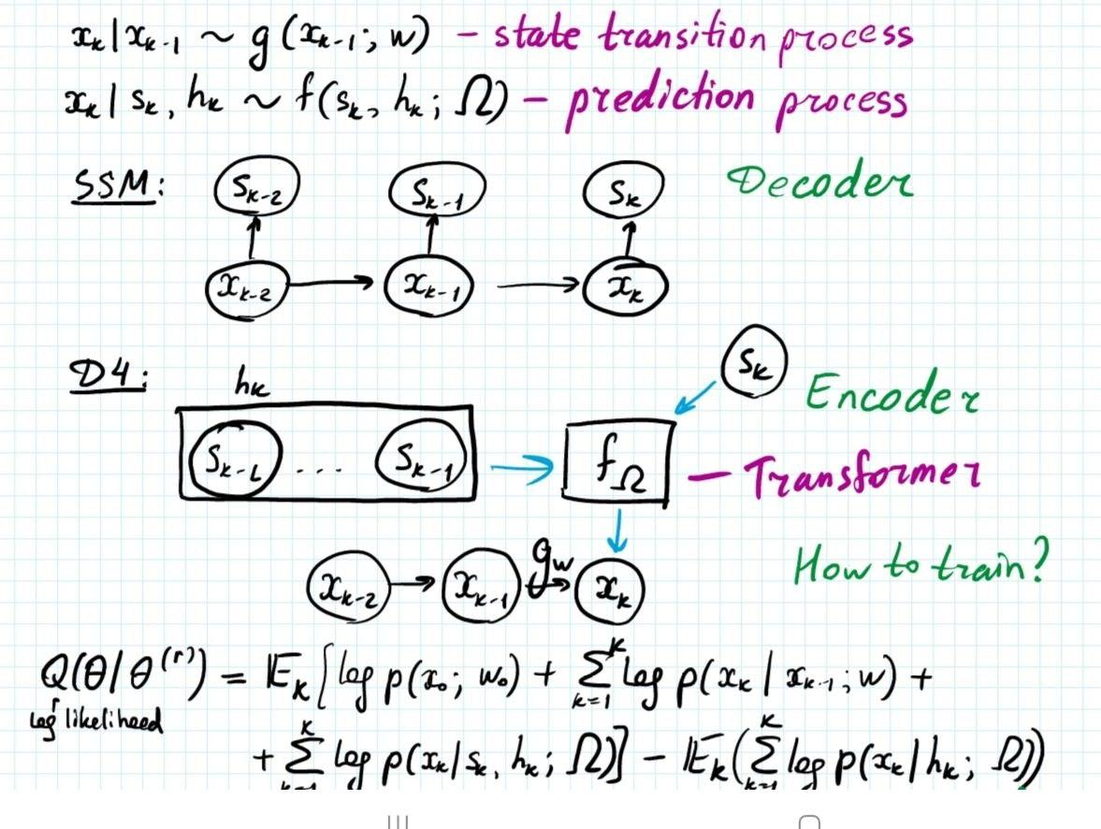
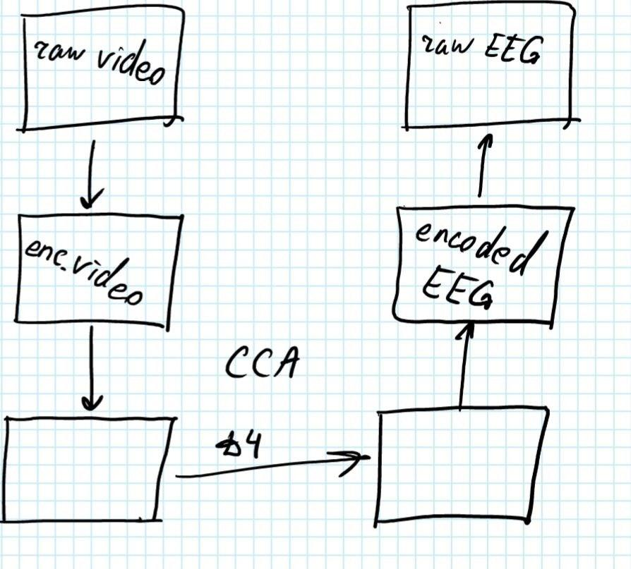
Ideas

